Slide 1


מבחנים פסיכוטכניים לדוגמא
צו ראשון
מקור: https://www.mitgaisim.idf.il/
ליקט וערך: ניר פנסו – מנהל הדרכה בצהלה

Slide 2
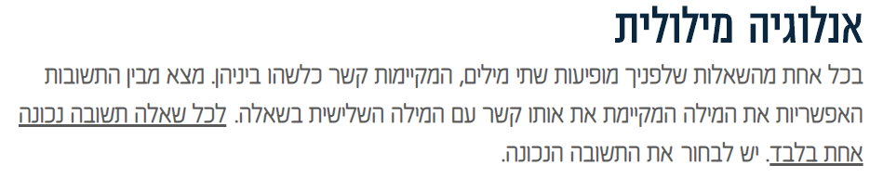

Slide 3
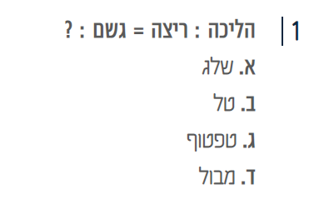

Slide 4
ריצה היא הליכה מהירה יותר, ואילו מבול הוא גשם חזק יותר. לכן התשובה הנכונה היא ד'.

Slide 5
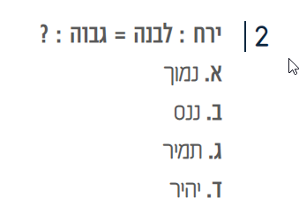

Slide 6
ירח ולבנה הן מילים נרדפות ואילו תמיר היא מילה נרדפת לגבוה. לכן התשובה הנכונה היא ג'.

Slide 7
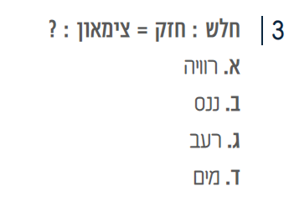

Slide 8
חלש וחזק הם הפכים, ואילו צמא ורווי גם הם הפכים. לכן התשובה הנכונה היא א'.

Slide 9
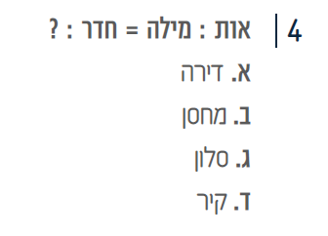

Slide 10
מילה מורכבת מאותיות, ואילו דירה מורכבת מחדרים. לכן התשובה הנכונה היא א'.

Slide 11
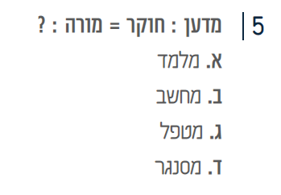

Slide 12
התפקיד של המדען הוא לחקור, ואילו תפקידו של המורה הוא ללמד. לכן התשובה הנכונה היא א'.

Slide 13
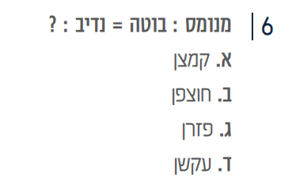

Slide 14
ההיפך של מנומס הוא בוטה, ואילו ההיפך של נדיב הוא קמצן. לכן התשובה הנכונה היא א'.

Slide 15
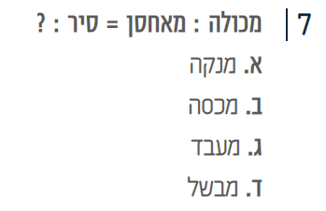

Slide 16
מאחסנים בתוך מכולה, ואילו מבשלים בתוך סיר. לכן התשובה הנכונה היא ד'.

Slide 17
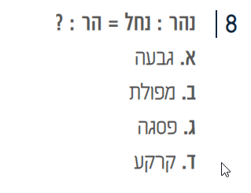

Slide 18
נחל קטן יותר מנהר וגבעה קטנה יותר מהר. לכן התשובה הנכונה היא א'

Slide 19
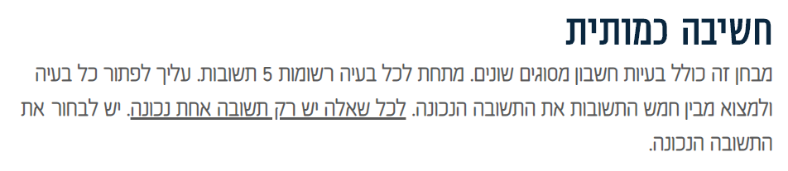

Slide 20
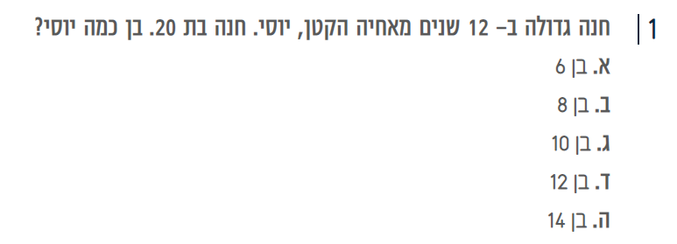

Slide 21
20 פחות 12 זה 8, יוסי בן 8. לכן, התשובה הנכונה היא ב'.

Slide 22
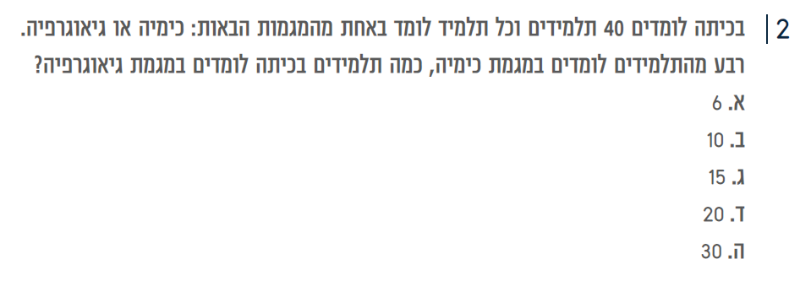

Slide 23
התלמידים הלומדים כימיה הם רבע מכלל הכיתה, כלומר: נותרו 30 תלמידים שלומדים במגמת גיאוגרפיה. לכן, התשובה הנכונה היא ה'.

Slide 24
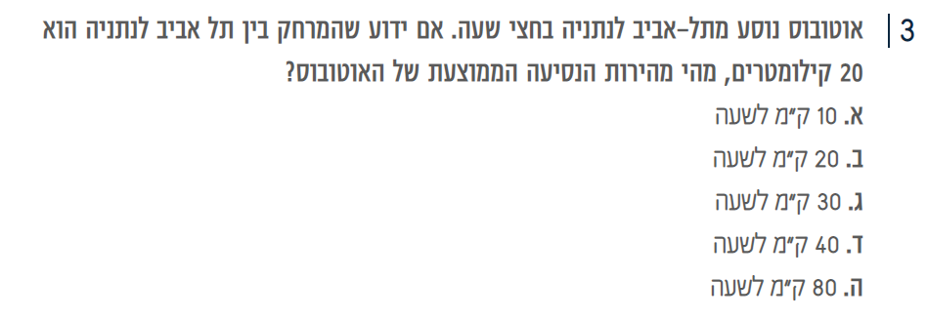

Slide 25
אם האוטובוס עובר מרחק של 20 קילומטרים בחצי שעה, אז בשעה אחת (פי שניים מחצי שעה) הוא יעבור מרחק של 40 קילומטרים (פי שניים מ-20 קילומטרים), ולכן מהירותו הממוצעת היא 40 קמ"ש. לכן, התשובה הנכונה היא ד'.

Slide 26
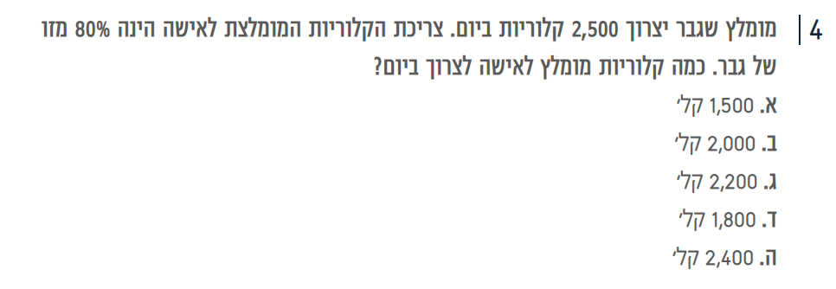

Slide 27
ניתן לחשב זאת בתרגיל כפל 2000 = 2500*0.8 אפשרות נוספת לחישוב: 10% מ2500 הינם 250. לכן, 20% הינם 500. 2500-500=2000 לכן, התשובה הנכונה היא ב'.

Slide 28
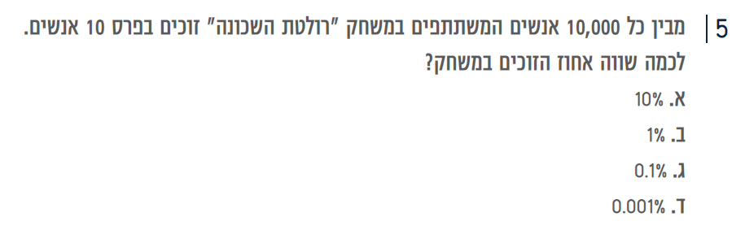

Slide 29
10 מתוך 10,000 שווים ל-0.001, השווה ל-0.1%. לכן, התשובה הנכונה היא ג'.

Slide 30
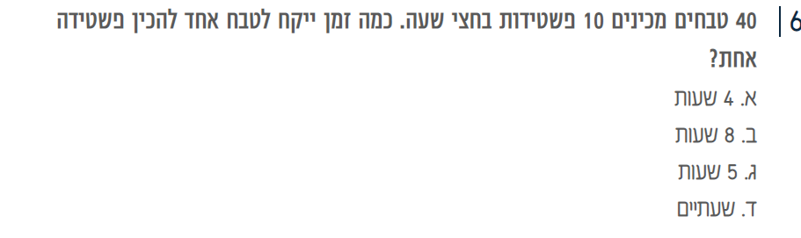

Slide 31
אם 40 טבחים מכינים 10 פשטידות בחצי שעה אז טבח אחד מכין רבע פשטידה בחצי שעה, ולכן ייקחו לו שעתיים להכין פשטידה אחת. לכן, התשובה הנכונה היא ד'.

Slide 32
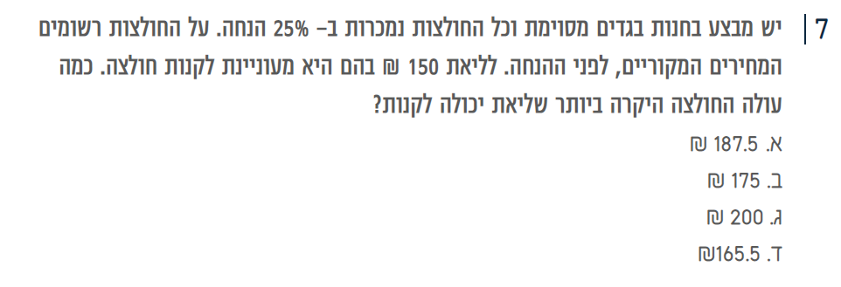

Slide 33
יש לחשב את המחיר שאם מורידים 25% ממנו מקבלים 150. כלומר, עלות הקנייה (150) מהווה 75% מהמחיר. לכן, על מנת לחשב את ה-25% הנוספים יש לחלק את העלות בשלוש ולהוסיף את הערך שהתקבל: 50. התוצאה שתתקבל היא המחיר לפני ההנחה: 200. לכן, התשובה הנכונה היא ג'.

Slide 34
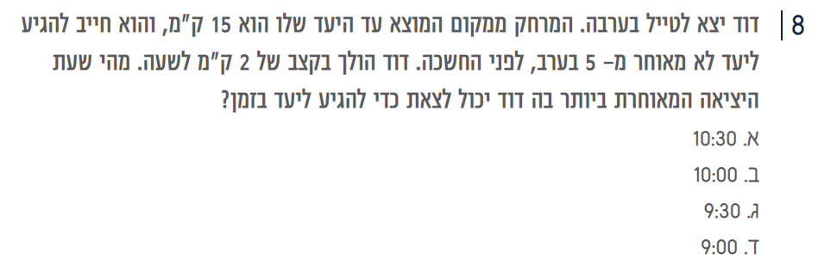

Slide 35
ייקח לדוד 7.5 שעות הליכה להגיע ליעד (15 ק"מ חלקי 2 ק"מ לשעה2). 17:00 (חמש בערב) פחות 7.5 שעות הליכה שווה השעה 9:30. לכן, התשובה הנכונה היא ג'.

Slide 36
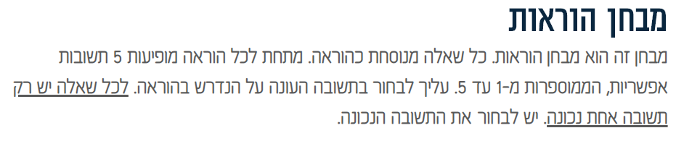

Slide 37
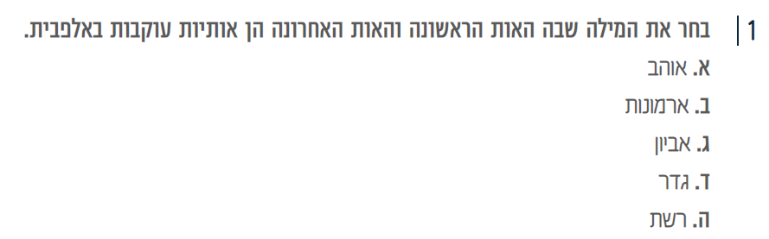

Slide 38
האותיות א' ו-ב' הן אותיות עוקבות (ב' מגיעה אחרי א' באלפבית). לכן, התשובה הנכונה היא א'.

Slide 39
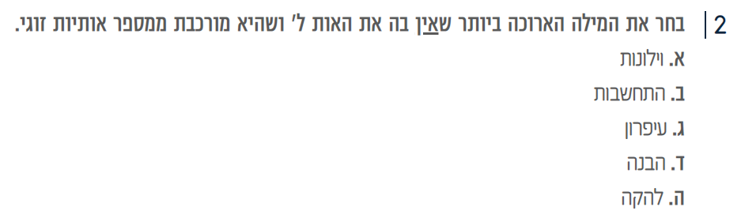

Slide 40
אין בה את האות ל', יש בה 6 אותיות שזה מספר זוגי והיא הארוכה ביותר מבין התשובות האפשריות שנשארו. לכן, התשובה הנכונה היא ג'.

Slide 41
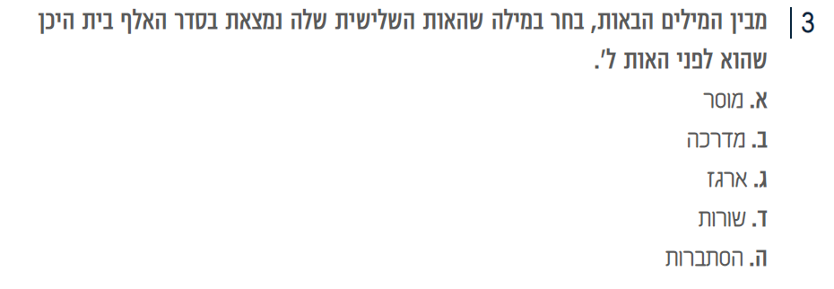

Slide 42
האות השלישית במילה ארגז, ג', נמצאת לפני האות ל' בסדר האלף בית. לכן, התשובה הנכונה היא ג'.

Slide 43
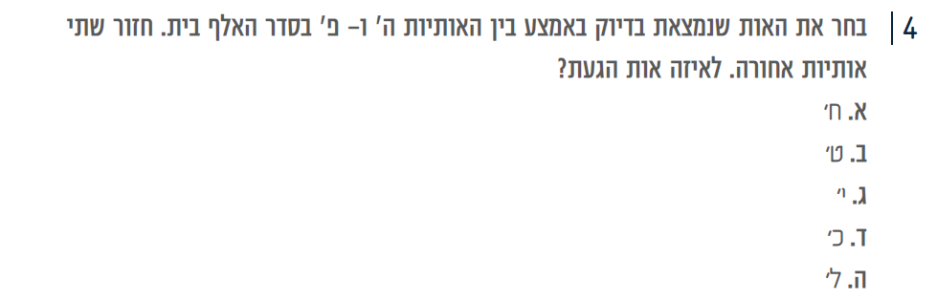

Slide 44
האות כ' נמצאת באמצע בין האותיות ה' ו- פ' בסדר האלף בית. אם חוזרים שתי אותיות אחורה מגיעים לאות ט'. לכן, התשובה הנכונה היא ב'.

Slide 45
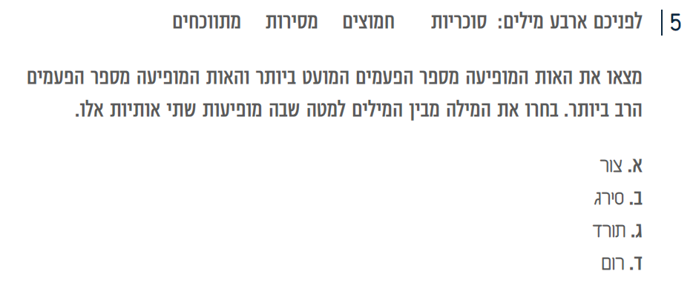

Slide 46
האות המופיעה מספר הפעמים המועט ביותר היא "צ" המופיעה פעם אחת בלבד והאות המופיעה מספר הפעמים הרב ביותר היא "ו", המופיעה 6 פעמים. במילה "צור" יש את שתי האותיות האלו. לכן התשובה הנכונה היא א'.

Slide 47
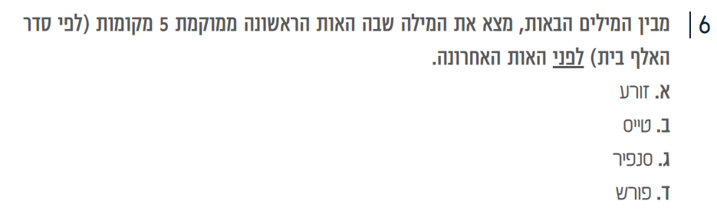

Slide 48
במילה "סנפיר" האות ס' ממוקמת לפי סדר האלף בית, 5 מקומות לפני האות ר'. לכן התשובה הנכונה היא ג'.

Slide 49
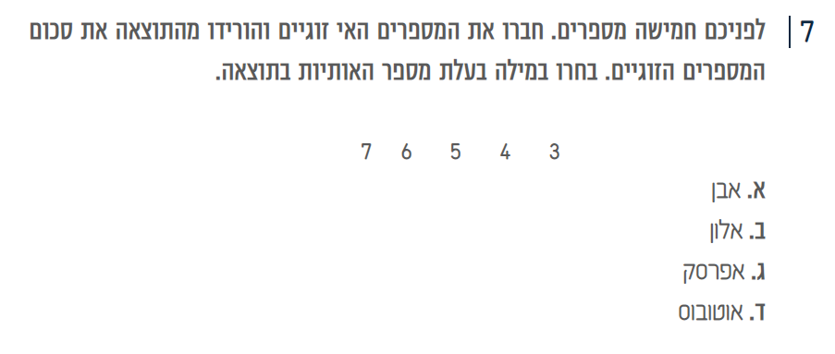

Slide 50
סכום המספרים האי זוגיים הינו 15. סכום המספרים הזוגיים הינו 10. חמש עשרה פחות 10 שווה 5. במילה אפרסק 5 אותיות. לכן התשובה הנכונה היא ג'.

Slide 51
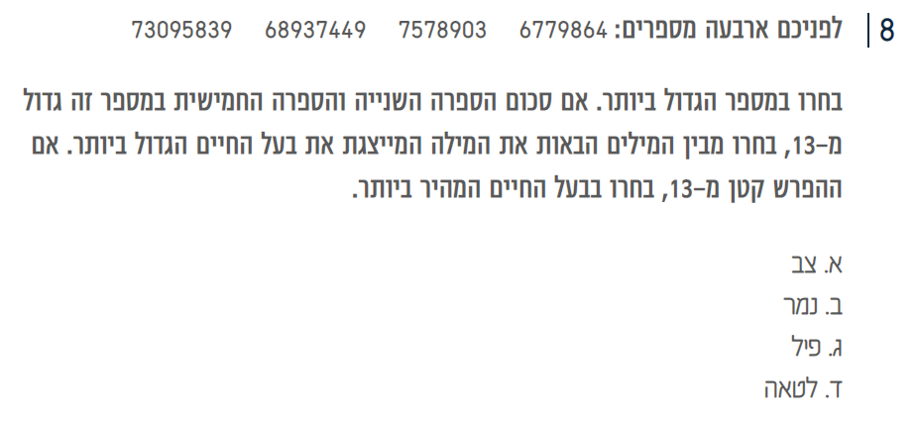

Slide 52
המספר הגדול ביותר מבין המספרים הוא 73095839. סכום הספרה השנייה (3) והחמישית (5) במספר זה הוא 8. 8 קטן מ-13 ולכן אנו מחפשים את בעל החיים המהיר ביותר מתוך הרשימה שהוא הנמר. לכן, התשובה הנכונה היא ב'.

Slide 53
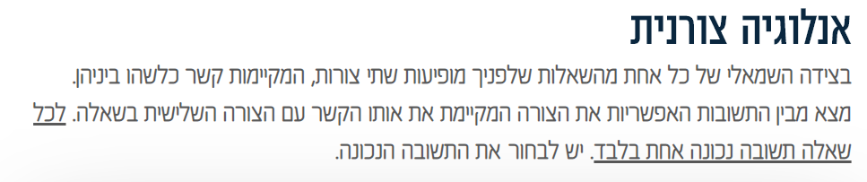

Slide 54
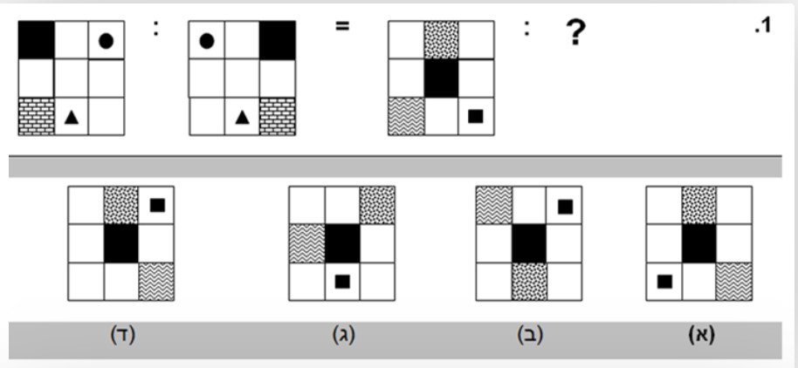

Slide 55
הצורה הימנית בזוג הצורות היא השתקפות מראה (שהוצבה על הצלע הימנית) של הצורה השמאלית. לכן התשובה הנכונה היא א'.

Slide 56
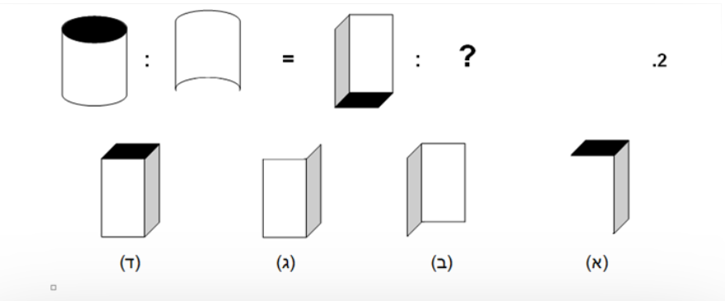

Slide 57
הצורה שבצד ימין הפוכה ביחס לצורה השמאלית והחלק בצורה השמאלית שהיה צבוע שחור נמחק. לכן התשובה הנכונה היא ג'.

Slide 58
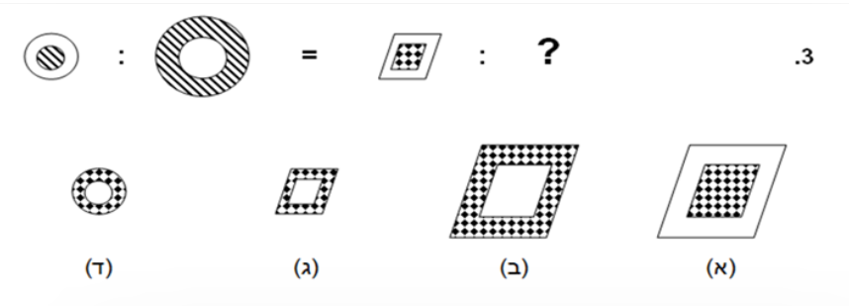

Slide 59
הצורה שבצד ימין גדלה בהשוואה לצורה השמאלית, ובנוסף המילוי של החלק הפנימי והחיצוני התחלפו. לכן התשובה הנכונה היא ב'.

Slide 60
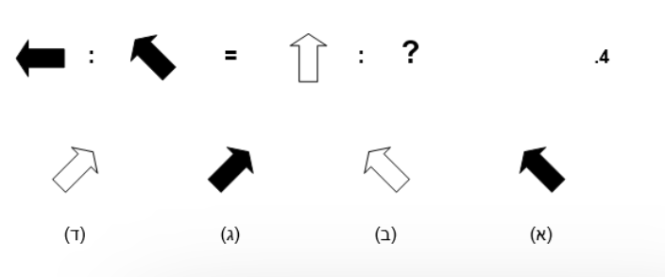

Slide 61
הצורה הסתובבה 45 מעלות ימינה ושמרה על הצבע שלה.לכן התשובה הנכונה היא ד'.

Slide 62
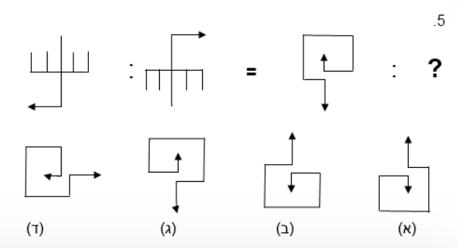

Slide 63
הצורה שבצד ימין הסתובבה 180 מעלות והתהפכה בהשוואה לצורה שבצד שמאל. לכן התשובה הנכונה הינה א'.

Slide 64
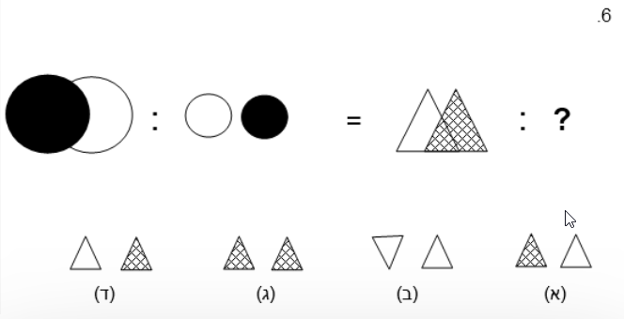

Slide 65
הצורות שבצד ימין נפרדו, הפכו לקטנות יותר והתחלפו בהשוואה לצורה שבצד שמאל. לכן התשובה הנכונה היא א'.

Slide 66
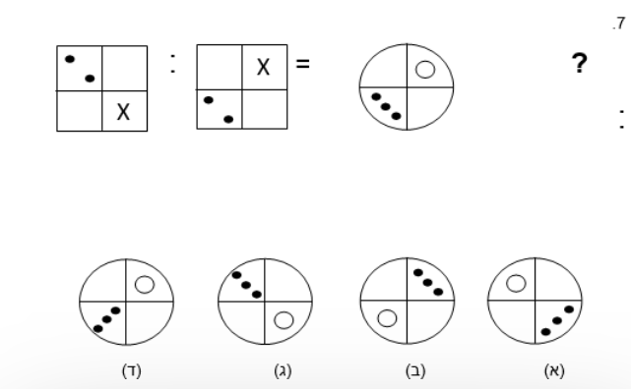

Slide 67
הצורות החליפו מקום כך שמה שהיה בחלק העליון של העיגול ירד לחלק התחתון ומה שהיה בחלק התחתון של העיגול עלה לחלק העליון. לכן התשובה הנכונה היא ג'.

Slide 68
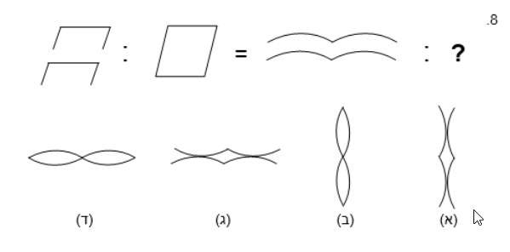

Slide 69
הצורה התחתונה התהפכה ב-180 מעלות והתחברה לצורה העליונה. לכן התשובה הנכונה היא ד'.

